Slide 1
Тема 2.
1. Первичная классификация систем
2. Типы систем
3. Отношения в системах

Slide 2
По природе элементов различают: материальные (конкретные, реальные) абстрактные системы.
По происхождению системы разделяются на природные, искусственные и смешанные.
Природные системы - это многокомпонентные объекты, которые имеют свойства систем и возникают вследствие природных процессов. Искусственная система - это система, которая создана человеком как способ для достижения определенной цели.
Смешанные системы имеют искусственные и природные подсистемы. Например, лесное хозяйство рядом с лесными участками имеет механизмы для добывания и обработки древесины.

Slide 3
По взаимодействию с внешней средой различают два типа систем: закрытые и открытые.
Закрытая система имеет фиксированные границы, ее действие характеризуется высокой степенью независимости от окружающей среды. Например, часы обычно считают закрытой системой. Пока в ней существует источник энергии, до тех пор система не зависит от среды.
Открытая система характеризуется взаимодействием с внешней средой. Энергия, информация, вещество, материалы есть объекты обмена открытой системы со средой через границы системы. Обычно открытая система имеет свойство той или иной мерой приспосабливаться к изменениям во внешней среде и должна это делать, чтобы продлевать свое существование и действие. Открытыми системами являются организационные системы. Существование любой организации зависит от внешнего мира.

Slide 4
Системы, для исследования которых с целью управления не хватает материальных ресурсов времени, базы данных, иных способов, считаются большими. То есть большими являются системы, исследование которых имеет трудности, связанные с размерами. Примерами больших систем являются экономическая система страны, нейрофизическая система мозга человека и тому подобное.
Признаком простой системы есть сравнительно небольшой объем информации, который нужен для ее успешного управления. Системы, при исследовании которых не хватает информации для эффективного управления, считают сложными.

Slide 5
Все изложенное выше позволяет формализовать определение термина “система”, а именно: система - это многоуровневая конструкция из взаимодействующих элементов, объединяемых в подсистемы нескольких уровней для достижения единой цели функционирования (целевой функции).

Slide 6
2. Типы систем
Используя различные критерии, можно установить большое количество типов систем:
а) По назначению системы в иерархии: - сверхсистема; - система; - подсистема.
б) По связям с окружением: - открытые (с определенным окружением, то есть хотя бы с одним входом и одним выходом); - запертые (без связей с окружением).
в) По изменению состояния: - динамические (состояние изменяется с течением времени); - статические (состояние не изменяется с течением времени).
г) По характеру функционирования: - детерминированные (в зависимости от состояния системы можно однозначно судить о ее функционировании); - стохастические (можно только высказать предположения относительно различных возможных вариантов функционирования).
д) По виду элементов (относительно их конкретности): - конкретные (элементами являются реальные объекты); - абстрактные (элементы – абстрагированные объекты).
е) По происхождению: - природные (образованные природой); - искусственные (созданные людьми); - смешанные. ж) По характеру зависимости выходов: - комбинаторные (выход зависит только от входа); - секвентивные (выход зависит от входа и иных причин).
з) По степени сложности структуры: - сверхсложные (например, мозг, народное хозяйство страны); - очень сложные (полностью автоматизированное производство, производственный комплекс); - сложные (легковой автомобиль, библиотека университета); - простые (семейная библиотека, болтовое соединение).
и) По типу элементов: - системы типа “объект” (дом, двигатель, машина); - системы типа “процесс” (изготовление, фильтрация).

Slide 7

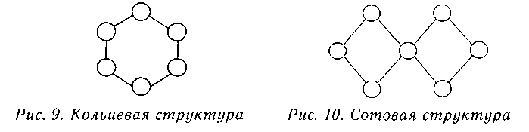
Типы структур:

Slide 8
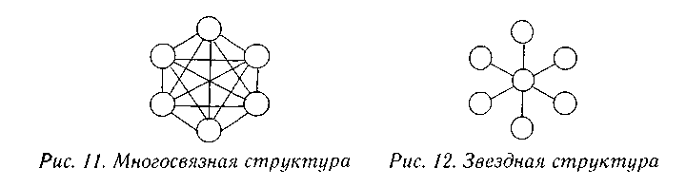
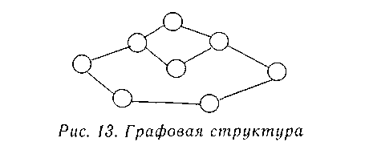
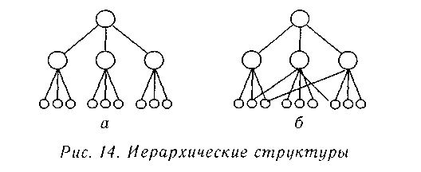

Slide 9
Линейная (последовательная) структура характеризуется тем, что каждая вершина связана с двумя соседними При выходе из строя хотя бы одного элемента (связи) структура разрушается. Примером такой структуры является конвейер.
Кольцевая структура отличается замкнутостью, любые два элемента обладают двумя направлениями связи. Это повышает скорость общения, делает структуру более живучей.
Сотовая структура
характеризуется наличием резервных связей, что повышает надежность (живучесть) функционирования структуры, но приводит к повышению ее стоимости.

Slide 10
Многосвязная структура имеет структуру полного графа. Надежность функционирования максимальная, эффективность функционирования высокая за счет наличия кратчайших путей, стоимость — максимальная.
Звездная структура имеет центральный узел, который выполняет роль центра, все остальные элементы системы являются подчиненными.
Графовая структура используется обычно при описании производственно-технологических систем.
Иерархическая структура получила наиболее широкое распространение при проектировании систем управления, чем выше уровень иерархии, тем меньшим числом связей обладают его элементы. Все элементы кроме верхнего и нижнего уровней обладают как командными, так и подчиненными функциями управления.
Иерархические структуры представляют собой декомпозицию системы в пространстве. Все вершины (узлы) и связи (дуги, ребра) существуют в этих структурах одновременно (не разнесены во времени).
Сетевая структура (сеть) — разновидность графовой структуры, представляющая собой декомпозицию системы во времени.

Slide 11
ВОПРОС 4
Самое простое определение звучит так:
связи — это то, что объединяет элементы в целое.
Рассмотрим более глубокое определение.
Отношение взаимной зависимости, обусловленности, общности между элементами системы, которое может быть механическим (обмен усилиями), трофическим (обмен энергией) и сигналами (обмен информацией), называется связью (взаимосвязью) элементов.
Связями первого порядка называются связи, функционально необходимые друг другу. Дополнительные связи называются связями второго порядка. Если они присутствуют, то в значительной степени улучшают действие системы (проявление эффекта синергии), но не являются функционально необходимыми. Излишние или противоречивые связи называются связями третьего порядка. Иногда связь определяют как ограничение свободы элементов. Действительно, элементы, вступая в связь друг с другом, утрачивают часть своих свойств, которыми они потенциально обладали в свободном состоянии.

Slide 12
Существуют несколько классификаций связей. Связи можно охарактеризовать направлением, силой, характером (видом) По первому признаку связи делятся на направленные и ненаправленные. По второму - на сильные и слабые. По характеру (виду) различают связи подчинения, связи порождения (генетические), равноправные (безразличные), связи управления.
Связь - это способ взаимодействия входов и выходов элементов.
В свете такого определения связи делятся на прямые и обратные.
Прямой называется связь между выходом одного элемента и входом другого,
обратной — связь между выходом и входом одного и того же объекта.

Slide 13
Различают положительную (усиливающую) и отрицательную (уравновешивающую) обратные связи. Если ограничиться только внешними причинами изменения выхода, то можно остановиться на таких определениях.
Обратная связь, уменьшающая влияние входного воздействия на выходную величину, называется отрицательной, а увеличивающая это влияние — положительной.
положительная (усиливающая) обратная связь усиливает тенденцию изменения выхода системы, а отрицательная (уравновешивающая) — ее уменьшает.

Slide 14
Усиливающая обратная связь возникает, когда первоначальное изменение усиливается последующими. Другими словами, "следствие" изменения усиливает его "причину", которая в свою очередь увеличивает изменение. В результате система начинает с нарастающей скоростью удаляться от первоначального состояния.
Это может привести к усиливающей упреждающей связи, которая возникает тогда, когда сам факт прогноза отталкивает систему от прогнозируемого состояния, и прогноз оказывается самоупраздняемым пророчеством.
Уравновешивающая обратная связь возникает, когда изменения в системе нейтрализуют первоначальное изменение и ослабляют его последствия Другими словами, "следствие" изменения противоположно его "причине". Система приходит к устойчивому состоянию — к достижению своей "цели".
Уравновешивающая упреждающая связь возникает, когда ожидание изменения подталкивает систему к прогнозируемому состоянию, и прогноз оказывается самоосуществляющимся пророчеством.

